Slide 1
Co už umíme ……………… ?
Opakování učiva informatiky
5. ročník ZŠ
Vypracovala: Mgr. Drahoslava Drábková,
Dne: 15.1.2013
ICT 2/1/3/20

Slide 2
BEZPEČNOST
1.Přihlašovací heslo
a) řeknu jen nejlepšímu příteli
b) nikomu nesděluji
c) nalepím si na monitor
2. Které heslo je nejbezpečnější ?
a) 12345
b) Drahoslava
c) 63Kn8

Slide 3
BEZPEČNOST
3. Z osobních údajů zveřejním:
a) jméno, zájmy
b) jméno, adresu, telefon
c) telefon, majetek
4. Podezřelou přílohu
a) otevřu, přečtu, smažu
b) přepošlu kamarádovi
c) neotvírám a smažu

Slide 4
BEZPEČNOST
5. Kyberšikana je:
a) druh bojového umění
b) druh šikany využívající PC
c ) neškodná zábava

Slide 5
NÁZVOSLOVÍ
1. Software je:
a) heslo
b) programové vybavení PC
c) rychlý port
2.Chat je:
a) přímá komunikace
b) hra
c) malování

Slide 6
NÁZVOSLOVÍ
3.USB je:
a) antivirový program
b) rychlý sériový port
c) ústřední box

Slide 7
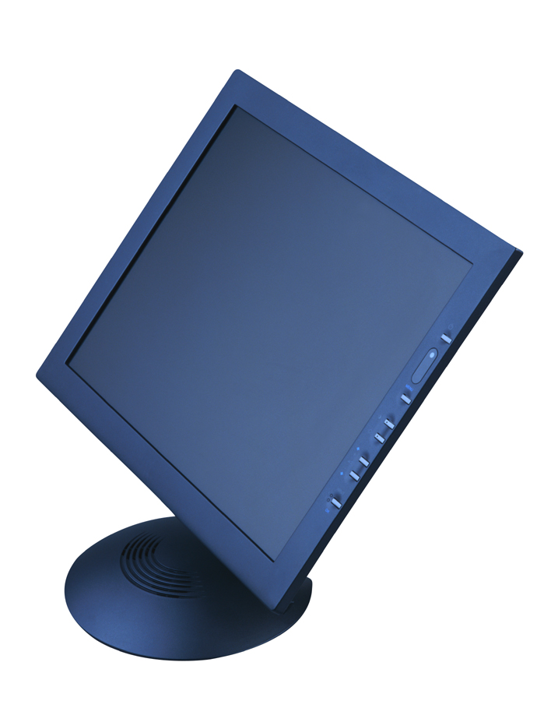
POČÍTAČ
1.Na obrázku je :
a) televize
b) obrazovka
c) monitor

Slide 8

2. Na obrázku je :
a) USB
b) BUS
c) SUB

Slide 9

3. Na obrázku je :
a) skener
b) tiskárna
c) topinkovač

Slide 10
4. Na obrázku je:
a) klávesnice
b) varhany
c) diktafon

Slide 11
ANGLIČTINA NA PC
1. COMPUTER
a) počítač
b) kompletní termovize
2. ICQ
a) komunikační program
b)jednotka inteligence
3. DATE
a) jméno
b) datum

Slide 12
ANGLIČTINA NA PC
4. SEARCH
a) uschovat
b) hledat
5. MOUSE
a) myš
b) křeček
6.ONLINE
a) připojení
b) na lince

Slide 13
ZKRATKY
1. Kopírovat
a) Ctrl + C
b) Ctrl + V
c) Ctrl + Home
2. Vložit
a) Ctrl + C
b) Ctrl + V
c) Ctrl + Ende

Slide 14
KLÁVESNICE
1.Klávesa, která maže znak za kurzorem
a) Page Down
b) Delete
c) Caps Lock
2. Trvalé zapnutí velkých písmen
a) Caps Lock
b) Num lock
c) Delete

Slide 15
ZÁVĚREČNÁ……
1.Co použiješ při psaní textů…………
a) Excel
b) Word
c) Power point
2.Soubor s příponou doc. je…………
a) obrázek
b) webová stránka
c) textový dokument

Slide 16
ZÁVĚREČNÁ……
3. Správná e-mailová adresa školy je..
a) zs.radostice@seznam.cz
b) www. zs.radostice.cz
c) zs.radostice&seznam.cz
4. Správná webová adresa školy je :
a) zs.radosticewww. cz
b) www.zs.radostice.cz
c) www.radostice@seznam.cz

Slide 17
HODNOCENÍ
Bezpečnost : 1b, 2c, 3a, 4c, 5b
Názvosloví : 1b, 2a, 3b
Počítač : 1c, 2a, 3b, 4a
Angličtina : 1a, 2a, 3b, 4b, 5a, 6a
Zkratky : 1a, 2b
Klávesnice : 1b, 2a
Závěrečná : 1b, 2c, 3a, 4b

Slide 18
HODNOCENÍ
Za správné odpovědi si mohl získat 26 bodů !!!
Pokud se ti tento výsledek podařil, tak, hurá, na počítač.
Ale venku je také krásně , tak nezapomínej počítač občas vypnout.

